Slide 1
Виды треугольников
Математика
4 класс

Slide 2
+ 3
+ 6
+ 3
+ 6
+ 3
+ 6
+ 3
+ 6
20 23 29 32 38 41 47
50
56

Slide 3
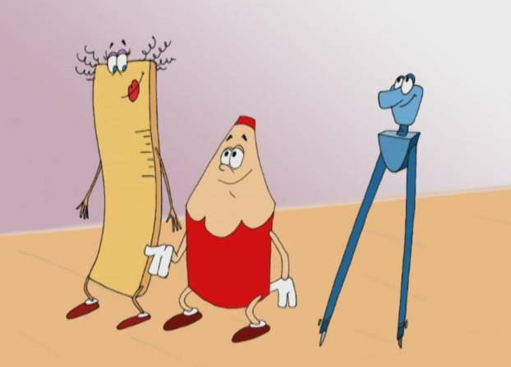
Страна
Геометрия

Slide 4
Назовите фигуры

Slide 5
20 мм
2 0мм
Р - ?
S - ?
Р - ?
S = 360 кв.мм

Slide 6
20 мм
2 0мм
Р = 20 · 4 = 80мм
S = 20 · 20 = 400 кв.мм
b = 360 : 20 = 18 мм
Р = (20 + 18) · 2 = 76 мм

Slide 7
О
40· 80 : 100
Е
200· 7 - 300
Т
3· 26 -18
Н
649 - 40 - 19
У
250 + 700
Р
880 : 44· 9
Г
4 + 96 : 2
И
482 - 60
Л
560 : 7· 4
Ь
300· 9 - 200
К
902 - 348
60
180
1100
950
52
32
320
2500
590
422
554

Slide 8
Назовите фигуры
L
X
Y
A
2 см
K
M
W
Z
B
C
S
2 см
R
T
D

Slide 9

ТРЕУГОЛЬНИКИ
3
тупоугольный
1
прямоугольный
2
остроугольный

Slide 10

В зависимости от углов:
1) Остроугольный треугольник (все углы острые)
2) Прямоугольный треугольник (есть прямой угол)
3) Тупоугольный треугольник (есть тупой угол)

Slide 11
Практическая работа.
Равно-
сторонний
Равно-бедренный
Разно-
сторонний
Запомни!
Сумма длин двух любых сторон
треугольника всегда больше длины
третьей стороны.

Slide 12
Зарядка
для глаз

Slide 15
Практическая работа
Задание: 1.Рассмотри треугольники.
2.Распредели их в три группы по количеству одинаковых сторон.
9
4
3
7
5
8
6
1
2

Slide 16
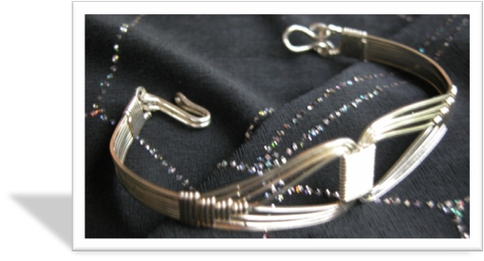



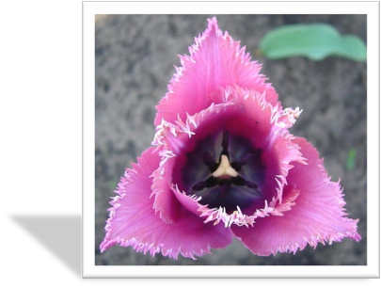

Slide 17
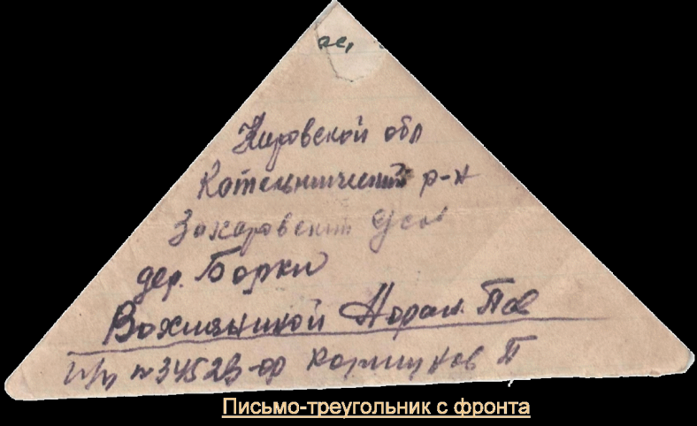
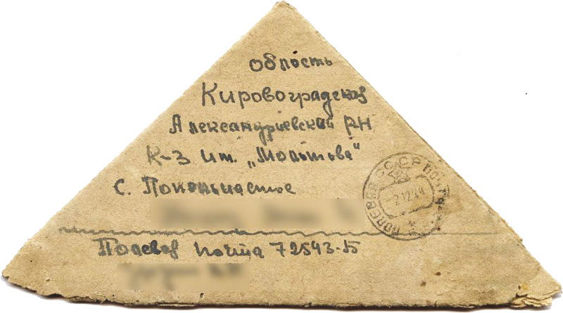
Фронтовой треугольник

Slide 18
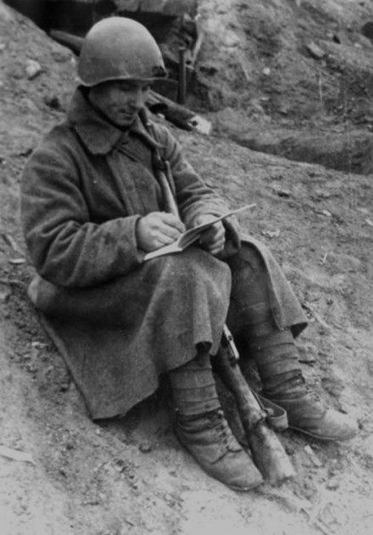
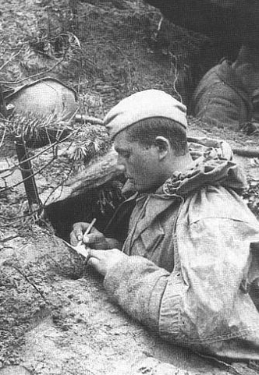
В годы Великой Отечественной войны солдаты писали письма на листочке бумаги, а затем складывали его особым образом, чтобы получался треугольник.

Slide 19
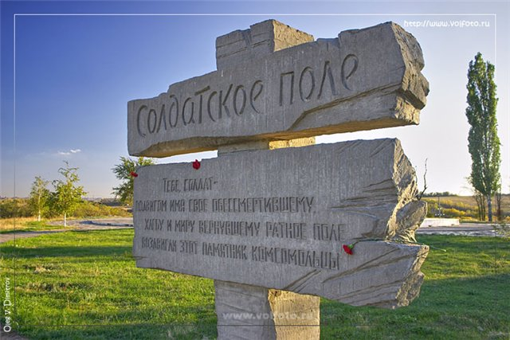
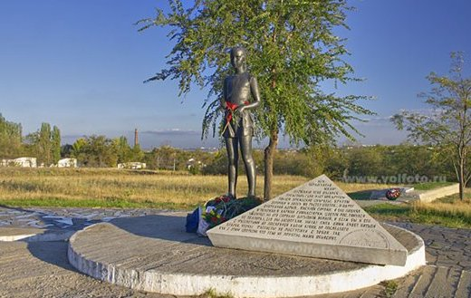
Мемориальный комплекс
«Солдатское поле»

Slide 20
 | В зависимости от углов | В зависимости от сторон
прямоугольный
равнобедренный
остроугольный
равносторонний
тупоугольный
разносторонний

